Slide 1


ỦY BAN NHÂN DÂN QUẬN 3
PHÒNG GIÁO DỤC VÀ ĐÀO TẠO

Slide 2

ỦY BAN NHÂN DÂN QUẬN 3
TRƯỜNG TIỂU HỌC NGUYỄN THI
MÔN TIẾNG ANH LỚP 4
Giáo viên thực hiện: Lê Toàn Thắng
Quận 3, ngày 20 tháng 9 năm 2021

Slide 3
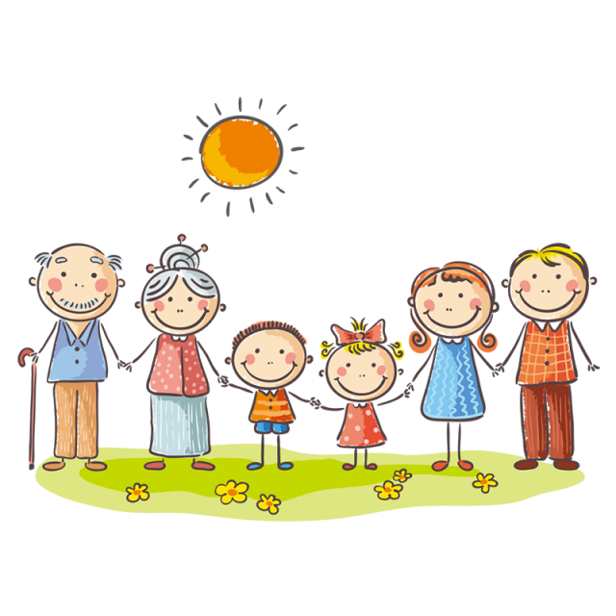
Unit Starter
My Family
GRADE 4
LESSON 2

Slide 4



Slide 5
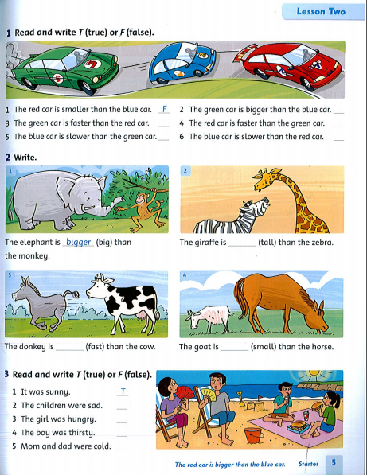

Slide 6
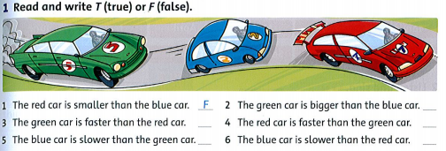
T
F
T
F
T

Slide 7
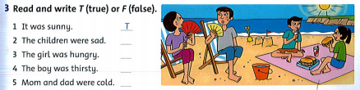
F
T
T
F

Slide 8
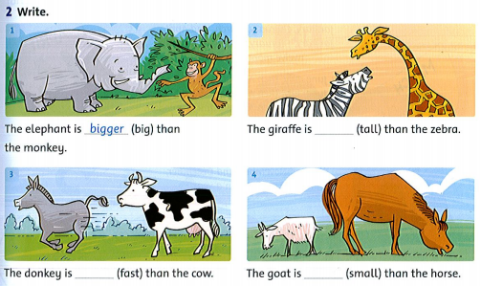
taller
faster
smaller

Slide 9
Good job.

Slide 10

PERFORMANCE TIME!!!!

Slide 11

Workbook time!!!

Slide 12


Slide 13


Slide 14



How do you feel this lesson ?
Fantastic
Good
Ok

Slide 15

ỦY BAN NHÂN DÂN QUẬN 3
TRƯỜNG TIỂU HỌC NGUYỄN THI
XIN CHÂN THÀNH CÁM ƠN
Giáo viên thực hiện: Lê Toàn Thắng
Trang website của trường Nguyễn Thi https://thnguyenthiq3.hcm.edu.vn

